Slide 1
ÁROP-1.A.3. - 2014. „Esélyt Mindenkinek” Marcali járási felzárkózási kerekasztal 3. ülés Marcali, Kulturális Korzó 2015. 06. 16.

Slide 2
I. Az esélyegyenlőség biztosításának jogi háttere: 1. Az emberi jogok fogalma
Olyan jogosultságok, amelyek az embereket emberi mivoltuk miatt illetik meg
Nem az állam teremti, de köteles elismerni és tiszteletben tartani azokat
Minden embert egyenlően illetnek meg
Olyan erkölcsi és egyben alanyi jogok, amelyek azon alapulnak, hogy a jogosult emberi lény, akit emberhez méltó bánásmód illet meg.

Slide 3
1. 2. Az emberi jogok szerepe
Védelmet biztosítsanak az egyének számára az állami beavatkozásokkal szemben
Garantálják, hogy az emberek szabadon vehessenek részt a társadalmi életben
E jogok révén mindenkinek joga van saját életének alakításhoz, életmódjának meghatározásához, feltéve, ha az nem árt másoknak, és nem veszélyezteti az állam biztonságát

Slide 4
1. 3. Az Alapvető emberi jogok:
Az alkotmányos és demokratikus államok elismerik az emberi jogokat és beemelik jogrendszerükbe, így azok a törvényes jogok közé tartoznak.
Az alkotmányos demokráciák az alkotmányukban sorolják fel a minden embert egyaránt megillető jogokat
A tételes jog részévé tett emberi jogokat hívjuk alapvető emberi jogoknak, másképpen alapjogoknak (természeti jogok)
Jogi úton érvényesíthető jogok
Meg kell különböztetni az állampolgári jogoktól

Slide 5
i. 4. Az emberi jogok generációi – keletkezéstörténeten alapuló osztályozás
Első nemzedék: szabadságjogok, amelyek jogosultságok (az élethez, a
szabadsághoz, és a tulajdonhoz való jog) és az állami hatalom korlátait
jelentik. – az európai szabadságeszméből erednek, negatív jogok=az
államtól be nem avatkozást követelnek meg
Szabadsághoz való jog: szólás-, vélemény-, lelkiismereti-, vallás-, sajtó-,
gyülekezési-, egyesülési szabadság, a törvény előtti egyenlőség
Politikai jogok:személyi szabadságjogok,(magánélet zavartalanságát)
Második nemzedék: a gazdasági jogok ( a munkához való jog, a
megfelelő munkakörülményekhez, a pihenéshez, szakszervezetek
alakításához, sztrájkhoz való jog) a szociális jogok (az egészségügyi ellátáshoz, a
társadalombiztosításhoz, a megélhetéshez, egészségügyi ellátáshoz, lakhatáshoz
való jog stb.), és a kulturális jogok ( az oktatáshoz, művelődéshez, a művészetek
szabadságához való jogok) - mit kell tennie az államnak, ezen a jogok
megvalósulásáért, normatív változások
Jogok alanya az egyén, kötelezettje az állam és különböző intézmények ( a
jogtudomány nem ismeri el egységesen alapjogoknak ezeket, e jogokat a kapitalista
társadalmak gazdasági és szociális különbségei hívták életre)
Harmadik generációs: a népek joga a politikai a gazdasági és a szociális
és kulturális önrendelkezéshez, a békéhez az egészséges környezethez, humanitárius
segítséghez való jog, csoportokat megillető jogok globális

Slide 6
i. 5. Előzmények: ENSZ, Emberi Jogok Egyetemes Nyilatkozata
1948. december 10-én hirdették ki.
A Közgyűlés egyhangúlag szavazta meg, a szovjet blokk államai és Szaúd-Arábia tartózkodott.
30 cikkben fogalmazza meg az emberi jogokat, amelyek minden embert megilletnek.
Nem törvényerejű, így nem kötelez, de alkalmas a hatékony diplomáciai és erkölcsi nyomásgyakorlásra.
Elfogadásának napját minden évben az emberi jogok napjaként ünneplik.
A nyilatkozatot a II. világháború borzalmai ihlették.
1. cikk: Minden emberi lény szabadnak, egyenlő méltósággal és jogokkal születik. Értelemmel és lelkiismerettel bírván, testvéri szellemben kell egymás iránt viseltetnünk.

Slide 7
Az Európai Unió Alapvető Jogok Chartája
„Európa népei mind szorosabb uniójuk létrehozása során úgy
döntöttek, hogy osztoznak a közös értékekre alapított békés
jövőben.
Szellemi és erkölcsi öröksége tudatában az Unióban az emberi
méltóság, a szabadság, az egyenlőség és a szolidaritás
oszthatatlan, egyetemes értékein alapul; a demokrácia elveire és a
jog szabályaira támaszkodik.”
Az egyént állítja tevékenysége középpontjába az uniós polgárság
intézményének létrehozásával, a szabadság, a biztonság és az
igazságosság térségének megteremtésével.
Az Unió hozzájárul e közös értékek megőrzéséhez és
továbbfejlesztéséhez, miközben tiszteletben tartja az európai népek
kultúráinak és hagyományainak sokféleségét, a tagállamok nemzeti
identitását.” .(2000. dec. 7. Nizza, Európai Tanács)
A Charta 50 cikkelyben rögzíti a jogokat, a szabadságjogokat és elveket

Slide 8
A Magyar Köztársaság Alkotmánya – Magyarország Alaptörvénye
Az első írott alkotmányt 1949.évi XX. törvénnyel fogadja el az Országgyűlés, ami az 1936. évi szovjet alkotmány mintájára készült („buharini alkotmány”)
- államformája a népköztársaság, a munkások és a parasztok állama, a termelési eszközök társadalmi tulajdonban vannak, a gazdasági életet a népgazdasági tervek alapján irányítják
1989. október 23-án lépett hatályba a köztársasági alkotmánya – gyökeres módosítás, a modern demokráciák mintáját követi: „ a többpártrendszert, a parlamenti demokráciát és a szociális piacgazdaságot megvalósító jogállamba való békés átmenet elősegítése érdekében”
- Az Országgyűlés az Alkotmányban szabályozza a Magyar Köztársaság jogrendjét, az állampolgárok alapvető jogait és kötelességeit, meghatározza az államszervezetre vonatkozó alapvető szabályokat.
- Közvetlen választások intézménye, megvalósul a jogállamiság, érvényesül a hatalommegosztás elve, az egyensúly biztosítása, érvényesülnek az emberi jogok, szakít az egypártrendszerrel, kinyilvánítja a pluralizmust, bevezeti a piacgazdaságot, kinyilvánítja a tulajdonformák egyenjogúságát, megszűnik a köztulajdon elsődlegessége, rendelkezik a hatalom megosztásáról, annak intézményeiről, létrehozza az Alkotmánybíróságot, a nemzetközi és belső jog kapcsolatában kimondja a nemzetközi jog elsődlegességét, létrehozza az állampolgári jogok országgyűlési biztosának intézményét, ….

Slide 9
Az emberi jogok védelme
Nemzetközi:
ENSZ: az államok közti együttműködést hivatott elősegíteni a nemzetközi jog és biztonság, a gazdasági fejlődés, a szociális ügyek és az emberi jogok terén, valamint a világbéke elérésében. (1945-ben alakult, 51 alapító, jelenleg193 tagállam)
Európa Tanács, 1949. május 5-én, Londonban, (10 alapító, jelenleg 47 állam)
Az Emberi Jogok Európai Egyezményének betartása
- Emberi Jogok Európai Bírósága – Strasbourg – döntését minden tagállam köteles végrehajtani (magyar tagok: Baka András, Sajó András)
- Emberi jogok biztosa: Európai Ombudsman
- Velencei Bizottság: az ET független alkotmányjogászokból álló tanácsadó szerve. 1990-ben jött létre, a közép- és kelet-európai rendszerváltások után, amikor sürgős alkotmányozási tanácsokra volt szüksége az új demokráciáknak.
- Alkotmányozási tanácsadás a tagállamok számára, de az alkotmányokhoz közel eső egyéb törvénykezési területekkel – kisebbségi jog, választási jog – is foglalkoznak.
Hazai:
- Alkotmánybíróság: Magyarországnak a jogalkotói hatalmat korlátozó, bírói jellegű szervezete.
- Ombudsman: alapvető jogok biztosa dr. Székely László, Dr. Szalayné dr. Sándor Erzsébet a Magyarországon élő Nemzetiségek Jogainak Védelmét Ellátó Biztoshelyettes, Dr. Szabó Marcel, a Jövő Nemzedékek Érdekeinek Védelmét Ellátó Biztoshelyettes

Slide 10
Jogvédő civil szervezetek
Amnesty International Magyarország (emberi jogok megismertetése)
HUMANA Egyesület ( az emberi jogok elismerése és megismertetése)
Emberi Jogi Információs és Dokumentációs Központ (INDOK) (segítse az emberi jogi kérdésekben való tájékozódást)
Magyar Helsinki Bizottság (figyelemmel kíséri a nemzetközi emberi jogi dokumentumokban biztosított emberi jogok magyarországi érvényesülését, jogsegélyt biztosít)
NANE (Nõk a Nõkért Együtt az Erõszak Ellen) (bántalmazott nők, családon belüli erőszak áldozatai)
NEKI (etnikai: konkrét jogi segítséget, akiket származásuk miatt ért jogsérelem)
Társaság a Szabadságjogokért (TASZ)(az Alaptörvényben és a nemzetközi egyezményekben deklarált alapvető jogok és jogelvek érvényesüljenek)

Slide 11
i. 6. A 2003. évi CXXV. törvény az egyenlő bánásmódról és az esélyegyenlőség előmozdításáról
A törvény hatálya
4. § Az egyenlő bánásmód követelményét
a) a magyar állam,
b) a helyi és kisebbségi önkormányzatok, ezek szervei,
c) a hatósági jogkört gyakorló szervezetek,
d) a fegyveres erők és a rendvédelmi szervek,
e) a közalapítványok, a köztestületek,
f) a közszolgáltatást végző szervezetek,
g) a közoktatási és a felsőoktatási intézmények (a továbbiakban együtt: oktatási intézmény),
h) a szociális, gyermekvédelmi gondoskodást, valamint gyermekjóléti szolgáltatást nyújtó személyek és intézmények,
i) a muzeális intézmények, a könyvtárak, a közművelődési intézmények,
j) az önkéntes kölcsönös biztosítópénztárak, a magánnyugdíj pénztárak,
k) az egészségügyi ellátást nyújtó szolgáltatók,
l) a pártok, valamint
m) az a)-l) pontok alá nem tartozó költségvetési szervek
jogviszonyaik létesítése során, jogviszonyaikban, eljárásaik és intézkedéseik
során (a továbbiakban együtt: jogviszony) kötelesek megtartani

Slide 12
i.7. hátrányos megkülönböztetés - Diszkrimináció
8.§ Közvetlen hátrányos megkülönböztetésnek minősül az olyan rendelkezés, amelynek
eredményeként egy személy vagy csoport valós vagy vélt
a) neme,
b) faji hovatartozása,
c) bőrszíne,
d) nemzetisége,
e) nemzeti vagy etnikai kisebbséghez való tartozása,
f) anyanyelve,
g) fogyatékossága,
h) egészségi állapota,
i) vallási vagy világnézeti meggyőződése,
j) politikai vagy más véleménye,
k) családi állapota,
l) anyasága (terhessége) vagy apasága,
m) szexuális irányultsága,
n) nemi identitása,
o) életkora,
p) társadalmi származása,
q) vagyoni helyzete,
r) foglalkoztatási jogviszonyának vagy munkavégzésre irányuló egyéb jogviszonyának részmunkaidős
jellege, illetve határozott időtartama,
s) érdekképviselethez való tartozása,
t) egyéb helyzete, tulajdonsága vagy jellemzője (a továbbiakban együtt: tulajdonsága)
miatt részesül más, összehasonlítható helyzetben levő személyhez vagy csoporthoz
képest kedvezőtlenebb bánásmódban

Slide 13
i. 8. Zaklatás, jogellenes elkülönítés, megtorlás
10. § (1) Zaklatásnak minősül az az emberi méltóságot sértő magatartás, amely az érintett személynek a 8. §-ban meghatározott tulajdonságával függ össze, és célja vagy hatása valamely személlyel szemben megfélemlítő, ellenséges, megalázó, megszégyenítő vagy támadó környezet kialakítása.
(2) Jogellenes elkülönítésnek minősül az a magatartás, amely a 8. §-ban meghatározott tulajdonságai alapján egyes személyeket vagy személyek csoportját másoktól - tárgyilagos mérlegelés szerinti ésszerű indok nélkül - elkülönít.
(3) Megtorlásnak minősül az a magatartás, amely az egyenlő bánásmód követelményének megsértése miatt kifogást emelő, eljárást indító vagy az eljárásban közreműködő személlyel szemben ezzel összefüggésben jogsérelmet okoz, jogsérelem okozására irányul vagy azzal fenyeget.

Slide 14
i. 9. Jogorvoslat a törvény megsértése esetén Egyenlő Bánásmód Hatóság (EBH)
Országos hatáskörű közigazgatási szerv
A kormánytól függetlenül működik
Feladatkörében nem utasítható
Az EBH feladatai:
- A hatóság azoknak az ügyfeleknek az ügyében jár el, akiket
diszkrimináció, azaz hátrányos megkülönböztetés ér.
- a jogaiban sértett fél kérelmére lefolytatja a hatósági eljárást annak
megállapítására, hogy történt-e hátrányos megkülönböztetés,
- élhet a közérdekű érdekérvényesítés jogával, (munkajogi, személyiségi
pert indíthat)
- véleményezi az egyenlő bánásmódot érintő jogszabályok tervezeteit,
- javaslatot tesz kormányzati döntésekre, jogi szabályozásra,
- rendszeresen tájékoztatja a közvéleményt és a Kormányt az egyenlő
bánásmód érvényesülésével kapcsolatos helyzetről: éves jelentéseket tesz közzé
- www.egyenlobanasmod.hu
- megyei referensek:
Egyenlő bánásmód – mindenkit megillet!
Az Egyenlő Bánásmód Hatóság 15 perces módszertani oktatófilmje.

Slide 15
ii. Társadalmi szerkezet - rétegződés - egyenlőtlenségek - esélyegyenlőség
Társadalmi szerkezet: a társadalmon belüli különböző pozíciók közötti viszonyok (egyes emberek, csoportok)
Rétegződés: különböző ismérvek (iskolai végzettség,foglalkozás, munkahely, jövedelem, lakóhely(életstílus)) alapján létrejött kategóriák hierarchikus sorrendje
Státusz = réteg fogalommal, + munkajelleg csoportok= a társadalmi munkamegosztásban elfoglalt pozíció (Ferge Zsuzsa)
Társadalmi egyenlőtlenségek
Társadalmi mobilitás esélye(i), inter generációs, intra generációs mobilitás

Slide 16
ii. 1. Osztálylétszám2014 – A MTA TK és a GFK Piackutató Intézet társadalmi rétegződés vizsgálata
N =13 560 online kérdőív
Új szempont: tőketípusok (gazdasági,kapcsolati, kulturális)(Pierre Bourdieu)
Csoportok - rétegek:
Elit (2 %, legfeljebb 200.000 ember)
Felső közép (10,5 %, szűk egymillió ember)
Feltörekvő fiatalok (6 %, mintegy félmillió ember)
Vidéki értelmiség (7 %, 600.000–700.000 ember)
Kádári kisember (17 %, mintegy másfélmillió ember)
Sodródók (18 %, 1,6–1,7 millió ember)
Munkások (16,5 %, mintegy másfélmillió ember)
Leszakadtak (23 %, bő kétmillió ember)

Slide 17
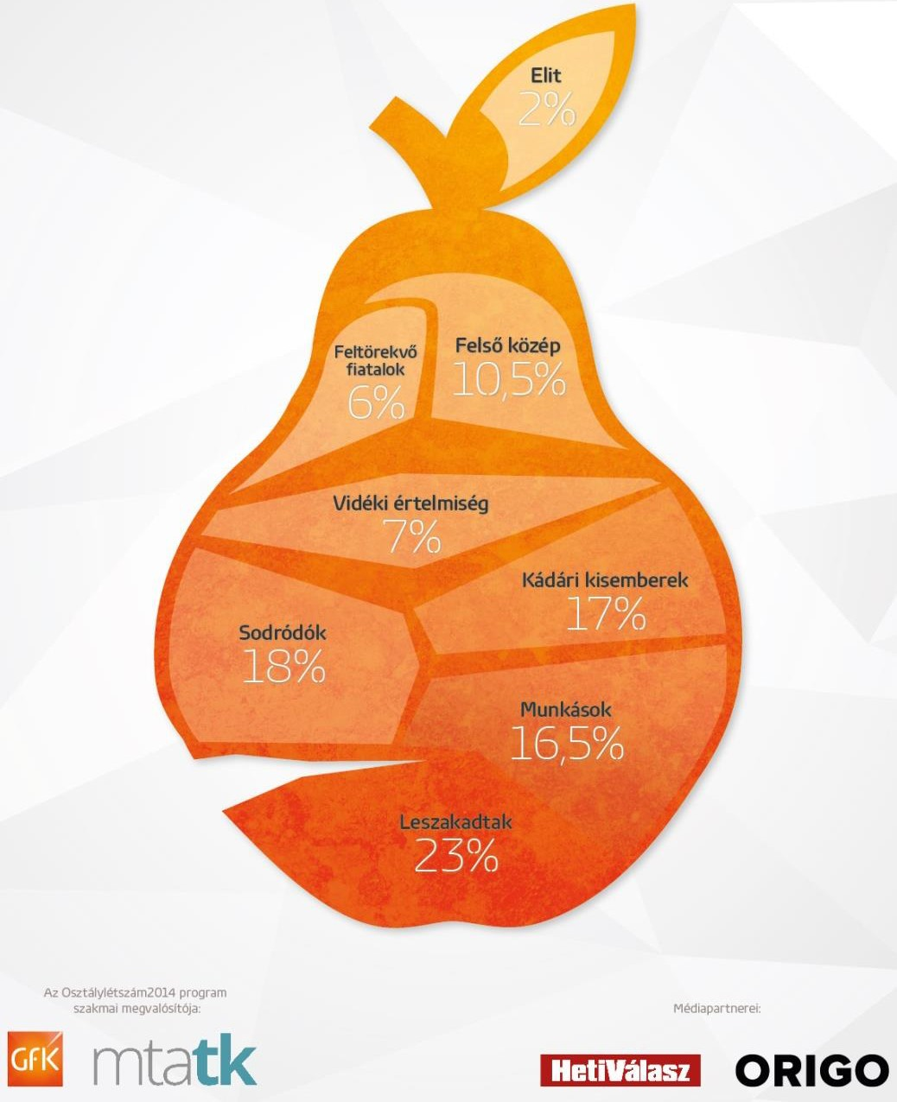
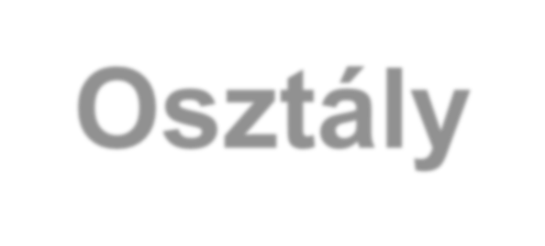
ii.2. Osztálytérkép

Slide 18
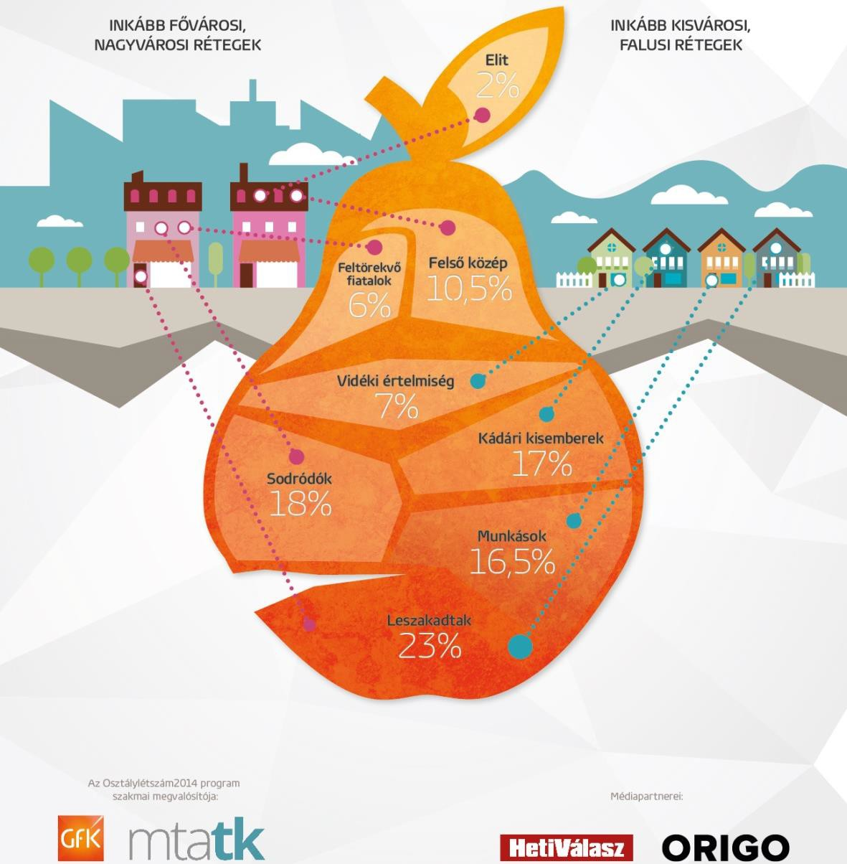
ii. 3. osztálytérkép

Slide 19
ii. 4. Legfontosabb megállapítások:
Óriási szakadék a fővárosi, nagyvárosi, ill. a vidéki, kisvárosi területek között
Társadalmi rétegek elkülönülése: az átjárás korlátozott
Lejjebb csúszni könnyű
Magyarországon nem alakult ki a középosztály
A többség számára nem fontos, gyenge az „osztálytudat” – a idősek számára negatív konnotációja van, a fiatalok „túl vannak ezen”, inkább értékek és szokások alapján határozzák meg önmagukat
Vizuálisan: körte (…mikor lesz öblös váza?)

Slide 20
iii. A 2011. Évi népszámlálás (ksh, területi adatok) 1. A népesség száma, népsűrűség
A megye lakónépessége 316 137 fő, ami 5,7%, kevesebb, mint 2001-ben (19100 fő)
Az ország legritkábban lakott megyéje 52 fő/km2
A csökkenés teljes egészében a természetes szaporodás deficitje
A lakosság 48%-a élt községekben, 52% városokban
A községek lélekszáma 9%-al csökkent (11,7 ezer természetes fogyás + 2,7 ezer migrációs veszteség)
Jelentős területi különbségek a népességfogyásban:13%-Tabi Járás, Barcs, Csurgó
Siófoki járás: migrációs többlet
Népsűrűség: Kaposvár 583fő/km2, városok 108 fő, községek 30 fő

Slide 21
iii. 2. Kormegoszlás, a férfiak és a nők száma
A cenzusok közt eltelt tíz évben a népesség korösszetétele tovább romlott
A 0-14 éves gyermekek hányada 2,5%-al csökkent, a 60 év felettieké 4,1%-al több lett.
Az öregedési index: 173%, 100 gyermekkorú személyre 173 időskorú jut, ami 50 fővel több, mint 10 évvel korábban.
Kaposváron 181, a többi városban 192, a községekben 159
A községek között rendkívül nagy a szórás, vannak olyan Balaton parti települések, ahol az index meghaladja a 300%-ot, és vannak olyan falvak, ahol nem éri el a 100-at,
A járások közül a legöregebb korösszetételű a Fonyódi, (201%) a legfiatalabb a Barcsi, ahol 148 időskorú személy jutott 100 gyermekkorú személyre
A gyermekek létszáma 20%-al csökkent, a 60 év felettieké pedig 13%-al növekedett.
Nőtöbblet: tovább tart a nemek arányának eltolódása, 1000 férfira, 1115 nő jut, ami a 60 év feletti korosztályokban folyamatosan nő - a 70 év felettiek körében több mint 2-szer annyi nő van. Ez a mutató drasztikusan jelzi a férfiak rossz egészségi állapotát, korai halandóságának mértékét.

Slide 22
iii. 3. Családi állapot
Tovább csökkent a házasok aránya, 52,7%-ról, 44,1%-ra tíz év alatt
26,1%-ról, 31,4%-ra növekedett a nőtlenek/hajadonoké
A gyermektelenek és az 1 gyermekesek aránya emelkedett, miközben a 2, valamint a 4 és több gyermekesek hányada mérséklődött
A falvakban élő nők termékenysége magasabb, 168 gyermek jutott 100 nőre
A községekben élők közt kevesebb volt a gyermektelen, illetve lényegesen több a három és négy gyermeket szült nők aránya.

Slide 23
iii. 4. Iskolázottság
A cenzus ideje alatt tovább javult az iskolázottság szintje.
Csökkent a 8 általános iskolát nem végzettek aránya 13,3%-ról, 6,2%-ra,(több a nő)
Az érettségi nélküli középfokú végzettségűek között jelentős a különbség a nemek között: a férfiak 33,2%, a 16,1%-ot
Érettségivel rendelkezők aránya 26,3%,
Felsőfokú végzettségű: a lakosság 12,3%-a ( lényeges változás, hogy e csoportban többen vannak a nők)
Az iskolázottság szintje településtípusonként jelentősen eltér:Kaposvár 18 évesnél idősebb korú népességének 57%-a legalább érettségivel, 23%-a pedig diplomával rendelkezett. Az első mutató a duplája, a második a háromszorosa a községekben élők átlagának
A járások közül a Siófoki és a Kaposvári járásban élőké a legkedvezőbb, a Tabi és a Csurgói járásoké a legalacsonyabb.
Idegen nyelv ismerete: 22,9%-a beszélt , (2001-ben 16,8%)
Iskolázottsági szint megyei összehasonlításban is kedvezőtlen: az érettségizettek aránya szerint a 14., a felsőfokú végzettséget tekintve a 12. Somogy a megyék rangsorában.

Slide 24
iii. 5. Gazdasági aktivitás
36% foglalkoztatott, 6,5% munkanélküli, 32,9% inaktív kereső és 24,6% eltartott státuszban
A két cenzus közötti időben a munkanélküliek aránya változott legnagyobb mértékben. 2011-ben 20600 fő mondta magát munkanélkülinek, ami 30,5%-al több mint 10 évvel korábban
Ezen belül a nők munkanélkülisége nőtt jelentősebben, 58%-al,
Korcsoportonként: mindegyikben emelkedett, kiugróan az 55-65 év közöttieké, ami a tíz évvel korábbihoz hasonlítva, több, mint 5x
A munkanélküliek 1/3-a legfeljebb általános iskolát végzett, 1/3 rendelkezett szakmával, minden 4. embernek érettségije, 7%-ának diplomája volt.
Az inaktív keresők túlnyomó többségét a nyugdíjasok (85%) és a járadékosok tették ki, akik ¾-e saját jogon, 18%-uk rokkantság és egészségkárosodás miatt kapta az ellátást.
Markáns különbségek:Barcsi járásban volt a legkedvezőtlenebb a helyzet
A munkaerő piaci mutatók alapján Somogy a 19 megye rangsorában az utolsó harmadba tartozott, 100 foglalkoztatottra 160 inaktív fő jutott, ami 22 fővel több, mint az országos átlag.

Slide 25
iii. 6. Nemzetiségek
24 942 fő vallotta magát valamelyik hazai nemzetiséghez (etnikumhoz) tartozónak, számuk 1,7x nőtt, arányuk 4,4-ről 7,9%-ra nőtt
16 800-an vallották magukat cigánynak, ami 1,6-szer több, mint a 2001-ben (valóság:3-3,5x)
Korösszetételét tekintve jelentősen eltér a megyei népességtől: alapvetően fiatal korösszetételű népességet alkotnak, 100 gyermekkorúra mindössze 17 időskorú jutott a számlálás idején, 3/10-ük gyermekkorú, 41%-uk fiatal felnőtt, a 40-59 évesek aránya 24% volt, az időskorúaké rendkívül alacsony, mindössze 5%, ami a megyei átlag 20%-a. Ezek a demográfiai mutatók számtalan súlyos társadalmi problémát és kihívást jeleznek és jelentenek.
A képzettségi szintjüket tekintve is jelentős elmaradásban vannak a megye népességéhez képest: a fiatal korösszetétel ugyan nagyban meghatározza az iskolázottsági mutatókat és a gazdasági aktivitás szintjét, - a lemaradás számottevő és komplex társadalmi problémát jelez. A cigány etnikumhoz tartozók közel 3%-a rendelkezett érettségivel, ami a megyei érettségizett népesség 0,7%-át jelenti, és mindösszesen 67 fő rendelkezett felsőfokú végzettséggel, ( vélhetően nagy számban a romológia szak elvégzését jelenti a PTE-en) ami a megyében élő diplomások 0,2%-át jelenti. Gazdasági aktivitásuk is jelentősen elmarad a megyei átlagtól, mivel e kisebbség 17%-a volt foglalkoztatott, (kevesebb mint fele a megyei átlagnak) 13%-a munkanélküli (ami duplája a megyei átlagnak). Közel 25%-uk inaktív kereső volt, (8%-al kevesebb a megyei átlagnál) 45%-uk pedig az eltartottak közé tartozott, ami 20%-al haladata meg a megyei átlagot.
Németek: 5300 fő, öregedési index 760 (100/760fő)

Slide 26
iii. 7. Egészségi állapot
A fogyatékkal élőkre és a tartós, nem gyógyítható, de kezelhető betegségekre vonatkozó kérdések: szenzitív adatok
15 262 fő: mozgássérült 7 481 fő, látássérült 2 645 fő, (298 fő teljes látásvesztés)nagyothalló 2 023 fő.
Együttesen a teljes népesség 4,83%-át alkották.
Nemek szerint:47% férfi és 53% nő.
Iskolázottság:mutatói alacsonyabbak az átlagnál: 62%-uk mindössze 8 ált. iskolát végzett, szakmával 17% rendelkezett, érettségivel 16%, és 6% volt a diplomás.
A fogyatékkal élők 68%-a mondta, hogy állapota súlyosan korlátozza mindennapi életben, főként a közlekedésben és az önellátásban, valamint a tanulásban és a munkavállalásban.
Tartós betegséggel közel 58 ezer ember élt a megyében, ami a teljes népesség 18,3% át jelenti, és akik közül a nők voltak többen, mintegy 34 ezren.

Slide 27
iv. Jellemző esélyegyenlőségi problémák a HEP- ekben 1.Mélyszegénységben élők, romák/cigányok:
KIREKESZTETTSÉG: komplex elszigetelődési folyamat, kiszorulnak a társadalomból,
Depriváltság: a társadalom többségének számára fontos értékek, javak elérhetetlenek számukra - nem csupán jövedelmi szegénység (kultúra, egészség, érdekérvényesítő képességük gyenge, társadalmi kapcsolat nincs)
Anómia (a személyiség leépülése, devianciák, a társadalmi normák, közösségi normák hiánya)
Foglalkoztatás, oktatás-képzés
Magas munkanélküliség
Alacsony iskolai végzettség (8 ált. sincs), szakképzettség hiánya
Megélhetés: pénzbeli és természetbeni szociális ellátások, munkanélküliséghez kapcsolódó támogatások, szezonális munkák, közmunka, szürke/fekete gazdaság
Kevés a munkaerőpiacra történő belépést segítő program
Felnőttképzések: munkaerő piaci igények-képzések összhangja
Negatív szociális attitűdök: előítélet, rasszizmus, diszkrimináció

Slide 28
iv. 1. Mélyszegénységben élők, romák/cigányok
Lakhatás:
Nincs, vagy nagyon kevés a szociális lakhatást biztosító lakások száma
Lakásfenntartási költségek, - eladósodás
Szegregáció – cigánytelepek, több km-re a településektől
(sok esetben nem történt tényszerű probléma megnevezés!!)
Elégtelen, egészségtelen, veszélyes lakhatási körülmények,(alacsony/hiányzó komfort)
Egyterű lakások /minden funkció/több generáció
Egészségtelen lakókörnyezet
Az infrastruktúra hiánya (út, villany, víz, fűtés, szemétszállítás, bolt, közszolgáltatások)

Slide 29
Útelágazás?

Slide 30
iv. 1. Mélyszegénységben élők és romák/cigányok
Egészségügy, szociális ellátások
Rossz egészségi állapot: a szegénység magas kockázat (születéskor várható élettartam kb. 10 évvel kevesebb)
Morbiditási és mortalitási adatok: jellemző betegségtípusok/halál okok (keringési, daganatos, emésztőszervi betegségek)
Hozzáférés nehézségei, háziorvosi szolgálat, fogorvos hiányzik
Gyógyszereiket nem tudják kiváltani
Nem mennek időben orvoshoz, mert féltik a munkahelyüket, ill. a táppénz mértéke csökkent – nagy anyagi kiesést jelent
Rendszeres, legalapvetőbb szűrővizsgálatok hiányoznak
Rehabilitációs ellátáshoz való hozzáférés nehézségei
Személyes gondoskodást nyújtó szolgáltatások hiánya, házi segítségnyújtás hiánya
Egészségtelen életmód
Egészségtelen ill. elégtelen táplálkozás (éhezés)
Diagnosztikai vizsgálatok, műtéti beavatkozások késedelme (várólisták)

Slide 31
iv. 2. gyermekek
Gyermekszegénység (depriváció:7 év-visszafordíthatatlan folyamat)
A hhh/hh-s gyermekek magas aránya egyes településeken
Veszélyeztetett gyermekek száma (veszélyeztetettség oka?)
Speciális fejlesztés, rehabilitáció hozzáférésének nehézségei
Fogyatékossággal élő gyermekek integrált oktatása
Korai fejlesztés hiánya, (Biztos Kezdet Program)
Óvodai nyári étkeztetés, programok hiánya (hosszú nyári szünet)
Iskolák államosításának következményei, utazás, hiányzás, stb.
Továbbtanulás nehézsége, kevés a gimnáziumban továbbtanulók aránya (a társadalmi mobilitás lehetőségének csökkenése, megszűnése!)
Óvodai, iskolai szegregáció jelenléte
Kevés a helyi települési szabadidős program, közösségi program

Slide 35
iv. 3. Nők
Álláslehetőségek hiánya, - atipikus munkahelyek hiánya,
Kevés gyermekellátó intézmény: bölcsőde, családi napközi,
Kisgyermekes anyák diszkriminációja a munkahelyeken,
Alacsony iskolázottsági szint
Érdekérvényesítés, társadalmi részvétel (polgármesterek, testületi tagok, civil szervezetek) alacsony szintje
Gyermekbarát társadalmi közeg hiánya
Szülői kompetenciák hiánya
A fogyatékkal élő nők, a fogyatékkal élő (v. tartósan beteg) gyermeket nevelő, gyermekeit egyedül nevelő nők, roma nők
Egészségügyi szűrővizsgálatok hiánya
Az egészségtelen életmód következményei (koraszülések)
A párkapcsolati, családon belüli erőszak látenciája
A prostitúció jelenléte (emberkereskedelem veszélye)

Slide 36
iv. 5. idősek
Alacsony öregségi nyugdíjak (jellemzően rurális térség)
Alacsony foglalkoztatottság
Az egyszemélyes háztartások magas aránya (a 70 év felettiek több, mit 1/3-a él egyedül)
Rossz egészségi állapot
A férfiak magas halandósága (65 év felett 3x a nők aránya)
Egészségügyi, (szűrések/prevenció) szociális ellátásokhoz való hozzáférés nehézségei (Az idősek egészségben várható élettartama jelentősen függ az iskolai végzettségtől és a lakóhely nagyságától)
Tevékeny időskor (élethosszig tartó tanulás) hiánya
Közösségi terek, programok hiánya, önkéntesség hiánya
Informatikai jártasság hiánya (skayp-unokák külföldön)
Elmagányosodás, szorongás, félelem, - gyakran válnak bűncselekmények áldozatává – nagy az izoláció veszélye = betegségkockázat növekedése
Mentalitás: hiányzik az aktív idősödés eszménye (az élet minden területén és minél tovább megőrizni az egyén fizikai és szellemi képességeit, aktivitását) a „harmadik életkor”

Slide 37
iv. 5. Fogyatékkal élő személyek
Létszámuk nem ismert pontosan (ismerethiány!!!)
Rendkívül alacsony a foglalkoztatottságuk, védett munkahelyek hiánya
A népesség átlagánál alacsonyabb iskolai végzettségűek
Egészségügyi, rehabilitációs fejlesztések hiánya, támogató szolgálatok elérésének nehézsége
Fogyatékos ellátások (nyugdíj jogosultság) átalakítása, megszűnése, csökkenése – rendkívül súlyos szociális problémák ( a népesség átlagánál rosszabb anyagi helyzet)
Segédeszközök magas ára
A közszolgáltatásokhoz való egyenlő esélyű hozzáférés hiánya (komplex akadálymentesítés, egyetemes tervezés)
A közösségi közlekedés akadályai, parkolás, járdaszegélyek
Információhoz való hozzáférés akadályai
Sztereotípiák, előítéletek, diszkrimináció gyakorlata

Slide 38
iv. 6. Közösségi viszonyok:
Közösségek felbomlása, bezárkózás, ellenségeskedés
Csoportközi viszonyok: politikai, etnikai feszültségek, konfliktusok
Közösségi élet színterei, fórumai, programok hiányoznak
Kevés a szolidaritás megnyilvánulása,
Az önkéntesség, társadalmi felelősségvállalás jellemző hiánya
Diszkrimináció: tömegeket érintő gazdasági és társadalmi probléma, ami leggyakrabban a hátrányos helyzetű embereket sújtja.
A leszakadás, a kirekesztés, az esélytelenség hosszú távon társadalmi konfliktus(ok) forrása, gazdasági - társadalmi összeomlás veszélyét hordozza, biztonságpolitikai kockázat.

Slide 39
KÖSZÖNÖM megtisztelő FIGYELMüket! Filebics Magdolna szociológus ÁROP-1.a.3.-2014 szakmai vezető

